Slide 1
ЭЛЕКТРОННОЕ
УЧЕБНО-МЕТОДИЧЕСКОЕ ПОСОБИЕ
ДЛЯ ДЕТЕЙ МЛАДШЕГО ШКОЛЬНОГО ВОЗРАСТА
«Роль знаков препинания
в современном
письменном общении»

Slide 2
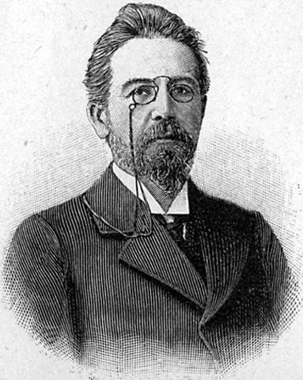
Рассмотрим внимательно ситуацию общения в рассказе
Антона Павловича Чехова
"Мыслитель"

Slide 3
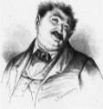
Да-с! Что ни говорите, Филипп Максимыч, а в русском языке много лишних знаков препинания!
То есть почему же-с? Много знаков,
но каждый из них имеет своё значение и место!
Уж это вы оставьте! Никакого значения не имеют ваши знаки. Одно только мудрование…
Наставит десяток запятых в одной строчке и думает, что он умный. Например, товарищ прокурора Меринов после каждого слова запятую ставит.
Для чего это?.. В глазах только рябит!
Да и в книгах тоже самое… Точка с запятой, двоеточие, кавычки разные. Противно читать даже. А иной франт, мало ему одной запятой, возьмёт и натыкает их целый ряд… Для чего это?

Slide 4
Чтобы выяснить, кто в данной ситуации прав, а кто ошибается,
необходимо
познакомиться с историей становления и развития знаков препинания в русском языке
и
определить место и роль знаков препинания в современном письменном общении

Slide 5
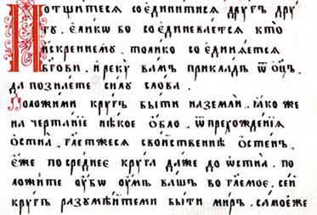
Всем хорошо известно, что в Древней Руси обходились без знаков препинания
Такое оформление вызывало массу неудобств: чтение было медленным и трудным

Slide 6
Давайте попробуем прочитать
современный текст, написанный без пробелов
и знаков препинания
УЧИСЬРАЗУМНОСПРАШИВАТЬВНИМАТЕЛЬНОСЛУШАТЬСПОКОЙНООТВЕЧАТЬИПЕРЕСТАВАТЬГОВОРИТЬКОГДАНЕЧЕГОБОЛЬШЕСКАЗАТЬ
ТРУДНО?

Slide 7
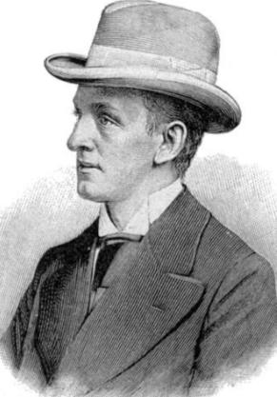
Учись разумно спрашивать, внимательно слушать, спокойно отвечать и переставать говорить, когда нечего больше сказать
Швейцарский
теолог, писатель, психолог,
богослов и поэт
Иоганн Каспар Лафатер

Slide 8
Древнейшим знаком является точка.
Она встречается уже в памятниках древнерусской письменности.
Однако её употребление в тот период отличалось от современного:
во-первых, оно не было регламентировано; во-вторых, точка ставилась не внизу на строке, а выше — посреди неё; кроме того, в тот период даже отдельные слова не отделялись друг от друга. Например: въоновремя•приближашесяпраздникъ•…

Slide 9
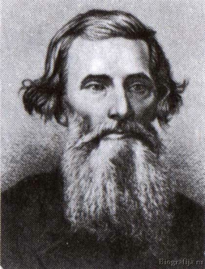
Вот какое объяснение слову точка даёт великий русский учёный и писатель, прославившийся как автор «Толкового словаря живого великорусского зыка»
Владимир Иванович Даль:
"ТОЧКА (ткнуть) – значок от укола, от приткнутия к чему острием, кончиком пера, карандаша; мелкая крапина".

Slide 10
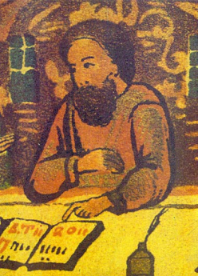
Точку по праву можно считать родоначальницей русской пунктуации
Не случайно это слово (или его корень) вошло в название многих знаков препинания
В грамматических сочинениях XVI века учение о знаках препинания называлось „учением о силе точек“ или „о точечном разуме“, а в грамматике Лаврентия Зизания (1596) соответствующий раздел имел название „О точках“

Slide 11
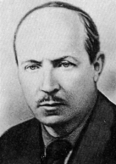
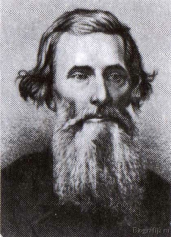
Наиболее распространённым знаком препинания в русском языке считается запятая
По мнению П. Я. Черных, слово запятая — это результат субстантивации страдательного причастия прошедшего времени от глагола запяти(ся) — „зацепить(ся)“, „задеть“, „заколоться“.
В. И. Даль связывает это слово с глаголами запясть, запять, запинать — „останавливать“, „задерживать“

Slide 12
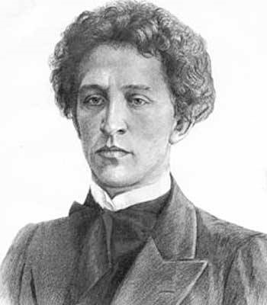
Александр Блок говорил: "Изымите всё произведение, если в нём вам не
нравится запятая, но не вычёркивайте запятой: она имеет свой смысл"
Давайте посмотрим, как одна запятая может изменить смысл всего высказывания

Slide 13
«Один преступник, присуждённый к смертной казни, подал своему королю прошение о помиловании. Великодушный король наложил на прошении резолюцию:
«Помиловать, нельзя казнить!»
Но секретарь по ошибке переставил запятую, и резолюция получилась в таком виде: «Помиловать нельзя, казнить!» Таким образом, неправильно поставленная запятая стоила жизни несчастному преступнику

Slide 14
Сообщение из книги И. К. Гана
«Знаки препинания»
Один провинциальный цирюльник заказал вывеску с указанием на ней всех подробностей своей профессии. Живописец сделал вывеску, но забыл поставить, где нужно, знаки препинания. Когда читавшие вывеску заметили об этом цирюльнику, то последний возразил, что он сам исправит беду и расставит запятые
Действительно, запятые были поставлены и вывеска получилась в таком виде: "Здесь зубы, дёргают бороды, бреют оспу, прививают язвы, уничтожают кровь, пускают локоны, завивают ногти, режут головы"

Slide 15
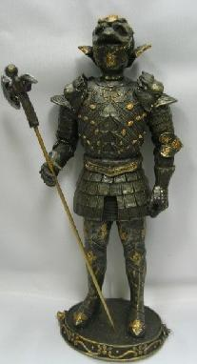
Ещё в Древней Греции был известен рассказ о завещании, в котором говорилось, что наследники должны были поставить в память завещателя "статую золотую пику держащую". Разгорелись страстные споры
Одни доказывали, что согласно документу требуется поставить "статую золотую, пику держащую". Наследникам это грозило бы разорением, потому они склонились к другому прочтению текста
Догадались, к какому?

Slide 16
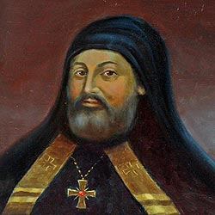
В русском языке большинство известных нам сегодня знаков препинания появляется в XVI-XVIII веках. Так, скобки встречаются в памятниках XVI века. Раньше этот знак назывался "вместительным", так как внутри скобок было что-то написано, он как бы вмещал в себе какую-то информацию
Впервые круглые скобки появились в
Грамматике Мелентия Смотрицкого

Slide 17
Восклицательный знак отмечается для выражения восклицания (удивления) также в грамматиках М. Смотрицкого и В.Е. Адодурова. Правила постановки "удивительного знака" определяются в "Российской грамматике" М.В. Ломоносова (1755). Вопросительный знак встречается в печатных книгах с XVI века, однако для выражения вопроса он закрепляется значительно позже, лишь в XVIII веке

Slide 18
Двоеточие как разделительный знак начинает употребляться с конца XVI века. Оно упоминается в грамматиках Лаврентия Зизания, Мелетия Смотрицкого (1619), а также в первой русской грамматике доломоносовского периода В. Е. Адодурова (1731)
К более поздним знакам относятся тире и многоточие. Знак многоточие под названием „знак пресекательный“ отмечается в 1831 году в грамматике А. Х. Востокова, хотя его употребление встречается в практике письма значительно раньше

Slide 19
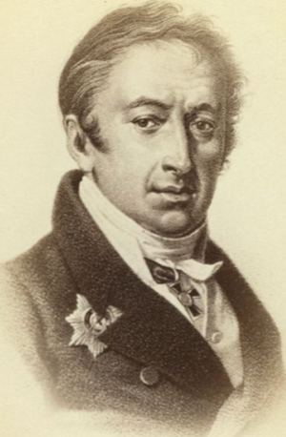
Слово "тире" восходит к французскому "чёрточка". Как только не называли этот знак! "Чёрная полоса чернил", "молчанка",
"длинная черта", "горизонтальная черта",
"знак пресечения"
Существует мнение, что тире изобрёл Н.М. Карамзин. Однако доказано, что в русской печати этот знак встречается уже в 60-е годы XVIII века, а Н. М. Карамзин лишь способствовал популяризации и закреплению функций этого знака

Slide 20
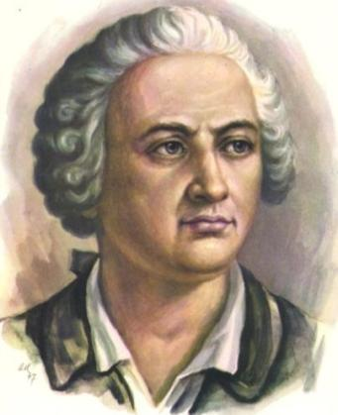
Впервые знак "тире" под названием „молчанка“ описан в
1797 году в „Российской грамматике“
А. А. Барсова
Вот, что говорит об этом
М. В. Ломоносов: “Молчанка начатую речь прерывает либо совсем, либо на малое время, либо для приготовления читателя к какому-либо важному слову или действию”

Slide 21
Не менее интересна история появления знака, который впоследствии получил название кавычки. Сопоставление с украинским названием лапки даёт возможность предположить, что оно образовано от глагола кавыкать — "ковылять", "прихрамывать".
В русских диалектах кавыш — "утёнок", "гусёнок"; кавка — "лягушка".
Таким образом, кавычки — "следы от утиных или лягушачьих лапок",
"крючок", "закорючка"

Slide 22
Как известно, в системе современной русской пунктуации
десять знаков препинания:
точка [.]
запятая [,]
точка с запятой [;]
многоточие […]
двоеточие [:]
вопросительный знак [?]
восклицательный знак [!]
тире [-]
скобки [( ) или [ ]]
кавычки [« » или " "]

Slide 23
ТОЧКА
одиночный разделительный знак препинания в виде маленького круглого пятнышка [.], отмечающий конец предложения и тем самым служащий для членения текста
Точка ставится:
в конце законченного повествовательного предложения (Стоял солнеч-ный день.);
в конце побудительного предложения, если оно произносится без воск-лицания (Ну что ж, иди.);
перед союзами и, а, но, однако, если они начинают собой новое предло-жение, т.е. предыдущее предложение интонационно закончено (сравните: Ливень продолжался несколько часов. Но вот солнце опять заблестело. – Ливень продолжался несколько часов, но вот солнце опять заблестело.);
в конце предложения, входящего в дальнейшее развёрнутое изложение (Вот что произошло вчера утром. Дальше следует развёрнутое повествова-ние).
Точка не ставится:
в конце предложений, являющихся заголовками.

Slide 24
ЗАПЯТАЯ
знак препинания [,], употребляемый для выделения и отделения друг от друга составных частей простого и сложного предложений
Внутри простого предложения запятая ставится:
между однородными членами (Пустой, безлюдный берег простирался перед нами);
между повторяющимися словами (Читай, читай вслух);
после или перед обращением (Ваня, обедать! Иди обедать, Ваня);
после или перед вводными словами, вводными словосочетаниями (Наверное, он не придёт. Он не придёт, наверное);
после или перед обособленными определениями (Усталая, она едва дошла до дома. У окна сидел мальчик, читающий книгу);
после или перед обособленными обстоятельствами (Читая, он забывал обо всём. Он улыбнулся, показав белоснежные зубы);
после или перед обособленными дополнениями (Кроме Петра, об этом никто не подозревал);
после или перед междометиями (Увы, она заболела. Она заболела, увы);
после или перед обособляющимися частицами (Нет, он не умрёт. Он не умрёт, нет).

Slide 25
ЗАПЯТАЯ
знак препинания [,], употребляемый для выделения и отделения друг от друга составных частей простого и сложного предложений
В сложном предложении запятая ставится:
между простыми предложениями в сложносочинённом предложении при перечислении однородных фактов, событий (Берёза пожелтела, а клён побагровел);
между простыми предложениями в сложном бессоюзном предложении при перечислении однородных фактов, событий (Дорога стала ухабистее, колёса стали задевать за сучья);
перед или после придаточного в сложноподчинённом предложении (Это был тот редкий случай, когда в доме царил мир. Когда утром дворник начинал шаркать метлой, весь дом просыпался);
между однородными придаточными в сложноподчинённом предложении, если они не соединены союзами (Мне все ещё не верилось, что это был наш родной степной певун, что слышалось пенье жаворонка).

Slide 26
ТОЧКА С ЗАПЯТОЙ
знак препинания [;], состоящий из точки и расположенной
под ней запятой
Точка с запятой ставится:
между частями сложного бессоюзного предложения, если эти части распространены и слабо связаны по смыслу (С окраины росли берёзы, осины, липы, клёны, дубы; потом они стали реже попадаться, сплошной стеной надвинулся густой ельник; далее закраснели густые стволы осинника, а там опять потянулся смешанный лес);
между частями сложносочинённого предложения, если эти части распространены или имеют внутри себя запятые (Почти каждый вечер попозже они уезжали куда-нибудь за город, в Ореаду или на водопад; и прогулка удавалась, впечатления неизменного всякий раз были прекрасны, величавы).

Slide 27
МНОГОТОЧИЕ
знак препинания в виде трех (или более) рядом поставленных точек […], употребляющийся для обозначения перерыва в речи (при незаконченности высказывания или при паузах внутри него)
В начале предложения многоточие ставится:
при цитировании, если опущено начал цитируемого предложения ("…Это залог будущих торжеств нашего народа на поприще искусства, просвещения и гуманности", – писал о Лермонтове Н.Г. Чернышевский).
В конце предложения многоточие ставится:
для обозначения незаконченности высказывания, вызванной различными причинами;
для указания на перерывы в речи, на неожиданный переход от одной мысли к другой и т.д. (Слушай, отпусти ты меня…);
в конце цитаты, когда цитируемое предложение проводится не до конца ("Первоэлементом литературы, – указывал Горький, - является язык…").
Внутри предложения многоточие ставится:
для указания на неожиданность, важность события, что интонационно выражается с помощью паузы (Он вошёл и… увидел её);
для обозначения пропуска в цитате (Фадеев писал: "Не случайно наши русские классики… рекомендовали читать сказки").

Slide 28
ДВОЕТОЧИЕ
знак препинания в виде двух расположенных одна над другой точек
[:], употребляемый для указания на то, что часть текста
после него связана причинными, пояснительными смысловыми отношениями с частью текста перед ним
Двоеточие ставится:
после обобщающего слова перед однородными членами (На лугу росли цветы: ромашки, лютики, колокольчики);
между простыми предложениями в сложном бессоюзном предложении, если второе предложение разъясняет или дополняет первое (Что-то зачернело впереди: то был Пегас);
если второе предложение указывает причину того, о чем говорится в первом (Любите книгу: оно поможет разобраться вам в путанице мысли);
после слов автора перед прямой речью (Отец сказал: "Я подумаю об этом").

Slide 29
ВОПРОСИТЕЛЬНЫЙ ЗНАК
знак препинания в виде изогнутой линии с точкой внизу [?], ставится обычно в конце предложения для выражения вопроса или сомнения
Вопросительный знак ставится:
в конце простого вопросительного предложения (Разве тебе не стыдно?);
в конце сложносочинённого предложения, если вопрос содержится в обеих его частях (Ты идёшь или мне идти одному?) или в одной (Сам пришёл, а Наташа-то где?);
в конце сложноподчинённого предложения, если вопрос содержится в главном пред-ложении (Неужели не ясно, что задача решена правильно?);
в конце бессоюзного предложения, если последняя часть его содержит прямой вопрос (Одного только я не понимаю: как она могла тебя укусить?).
Вопросительный знак ставится внутри предложения:
если прямая речь, находящаяся внутри предложения, представляет собой вопросительное предложение ("Почему так поздно? – спросил отец. – Ты обещал быть раньше");
если вводное предложение, заключённое в скобки, является вопросительным (Он придёт (а вдруг не придёт?) только завтра).

Slide 30
ВОСКЛИЦАТЕЛЬНЫЙ ЗНАК
знак препинания в виде прямой линии с точкой внизу [!],
выполняющий интонационно-экспрессивную и
отделительную функции
Восклицательный знак ставится:
в конце восклицательного предложения для выражения изумления, призыва, волнения (Ах, какая это была девушка!).
Внутри предложения восклицательный знак ставится:
после обращений (Анна! Домой!);
после междометий, если они произносятся с интонацией восклицания (Марья, знаешь, щедровита, до работы, ух! Сердита!).

Slide 31
ТИРЕ
знак препинания в виде прямой горизонтальной черты [–] с пробелами с обеих сторон (в европейских системах письма)
В начале предложения тире ставится:
при передаче диалога, если его реплики начинаются с абзаца:
– Михаил приедет сегодня?
– Приедет.
– А Соня?
– Обещала.
при передаче прямой речи, если после слов прямая речь начинается с абзаца:
Отец сказал:
– Это замечательно!

Slide 32
ТИРЕ
знак препинания в виде прямой горизонтальной черты [–] с пробелами с обеих сторон (в европейских системах письма)
Тире ставится внутри простого предложения:
между подлежащим и сказуемым при отсутствии связки (Доброе начало – половина дела. Жить – Родине служить. Большое искусство – уметь ждать. Дважды два – четыре);
перед распространённым приложением, находящимся в конце предложения (Зашла соседка – Катина бабушка);
после однородных членов перед обобщающим словом (Красный, розовый, оранжевый – эти цвета были её любимыми);
в неполном предложении (Маша приехала из Тулы, Катя – из Саратова).
Тире ставится внутри сложного бессоюзного предложения:
при быстрой смене событий (Проснулся – пять станций убежало назад);
при противопоставлении (На соседней улице дождь – у нас солнце);
при временных, условных, следственных, сопоставительных отношениях между предложениями (Песня кончилась – раздались аплодисменты. Волков бояться – в лес не ходить. Дождь льёт с утра – выйти невозможно. Молвит слово – соловей поёт).

Slide 33
СКОБКИ
парный знак препинания, в виде двух вертикальных черт (круглых ( ), квадратных, или прямых, [ ], фигурных, или парантезов, { }), употребляющийся для выделения слов, частей предложения или предложений, содержащих дополнительные сведения и пояснения к основной части текста
В скобки могут заключаться:
вводные (вставные) предложения (В жаркое летнее утро (это было в середине июля) меня разбудили раньше обычного);
пояснительные слова (Вчера (26 сентября) был выходной).

Slide 34
КАВЫЧКИ
парный выделительный знак препинания; в русском языке применяются французские «ёлочки» [« »], а для кавычек внутри кавычек и при письме – немецкие «лапки» [" "];
при переводе значения иноязычного слова иногда также
употребляются английские одиночные кавычки [' ']
Кавычками выделяются:
слова малоупотребительные, на которые автор хочет обратить внимание (Петушков "стрепенулся", а солдат вытянулся, пожелал ему "здравья" и вручил ему большой пакет…); слова, сказанные иронически (А новый "родственник" оказался просто проходимцем); слова из чужого текста, цитаты (Он сказал про себя "подумаешь!" и пошёл дальше); слова, употреблённые в условном значении (Завоевать "золото", разделить "серебро", ограничиться "бронзой");
названия литературных произведений (роман "Война и мир"); газет (газета "Комсомольская правда"); журналов (журнал "Новый мир"); музыкальных произведений (балет "Лебединое озеро"); картин (картина "Утро в сосновом бору"); фабрик (фабрика "Женская мода"); орденов и медалей (орден "За военные заслуги"); марок машин (автомобиль "Волга"); кондитерских изделий (конфеты "Василёк"); сортов растений (георгин "Светлана")

Slide 35
Назначение знаков препинания – указывать на смысловое членение речи и выявлять их синтаксическое строение
Знаки препинания очень важны в письменной речи. Они делают нашу речь понятной, яркой, выразительной.
В письменной речи знаки препинания выполняют роль завершения, когда в конце предложения ставится точка, вопросительный и восклицательный знаки, многоточие.
Также роль разделения, когда разделяют однородные члены предложения и части сложного предложения, разделяют запятой, двоеточием, точкой с запятой.
Еще знаки препинания выполняют роль выделения, когда в предложении находятся обращения, вводные слова, прямая речь, на письме выделяются запятыми, кавычками

Slide 36
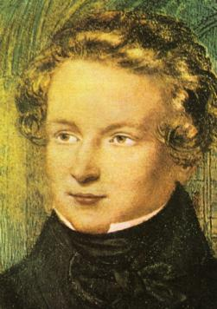
Смысловая роль знаков препинания настолько велика, что иногда они употребляются даже вместо слов. Так, при чтении текста мы часто на полях отмечаем непонятные или сомнительные места вопросительным знаком (?), а те части текста, которые вызывают особый восторг и радость, – знаком восклицательным (!)
Известен факт, что В. Гюго, закончив роман «Отверженные», послал рукопись издателю, приложив к ней письмо, в котором не было ни одного слова. Письмо состояло из знака «?». Издатель незамедлительно ответил
бессловесным письмом: «!»

Slide 37
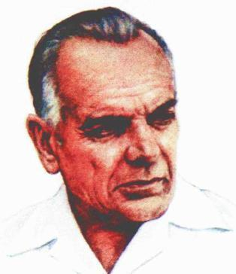
Знаки препинания –
это как нотные знаки;
они твёрдо держат текст и не дают ему рассыпаться
Константин Георгиевич Паустовский

Slide 38
Сделаем вывод
На письме без знаков препинания обойтись невозможно. Современный текст не может фиксироваться и нормально воспроизводиться без знаков препинания. Знаки препинания являются необходимым элементом письменной речи. Правила постановки знаков препинания изучает пунктуация, раздел языкознания. Основными пунктуационными знаками являются точка, запятая, точка с запятой, двоеточие, многоточие, вопросительный знак,
восклицательный знак, тире, скобки, кавычки. Знаки препинания выполняют разные функции: разделительную, выделительную, завершающую.
Таким образом, пунктуация – необходимый и важный раздел науки о языке

Slide 39
СПИСОК ИСПОЛЬЗОВАННЫХ ИСТОЧНИКОВ
МНОЮ БЫЛИ ПРОЧИТАНЫ И ПРОАНАЛИЗИРОВАНЫ
СЛЕДУЮЩИЕ ЛИТЕРАТУРНЫЕ ИСТОЧНИКИ:
Граник, Г.Г. Знаки препинания: Книга для учащихся и поступающих в вузы / Г.Г. Граник, С.М. Бондаренко. – М.: НПО Образование. В 2-х ч.: Ч. 1, 1985. – 176 с.
Граник, Г.Г. Знаки препинания: Книга для учащихся и поступающих в вузы / Г.Г. Граник, С.М. Бондаренко. – М.: НПО Образование. В 2-х ч.: Ч. 2, 1998. – 221 с.
Розенталь, Д.Э. Русский язык. Орфография и пунктуация / Д.Э. Розенталь. – М.: Эксмо, 2011. – 288 с.
Соловьева, Н.Н.. Трудные случаи синтаксиса и пунктуации: Особая постановка знаков препинания / Н.Н. Соловьева. – М.: ООО «Издательство «Оникс»: ООО «Издательство «Мир и образование», 2011. – 80 с.
КРОМЕ ТОГО, БОЛЬШУЮ ПОМОЩЬ В СОЗДАНИИ ДАННОЙ РАБОТЫ МНЕ ОКАЗАЛИ СЛЕДУЮЩИЕ ИНТЕРНЕТСАЙТЫ:
http://origin.iknowit.ru/paper1234.html
http://www.razumniki.ru/iz_istorii_znakov_prepinaniya.html
http://www.znaki-pr.spb.ru/texts/history_of_punctuation_marks.html

Slide 40
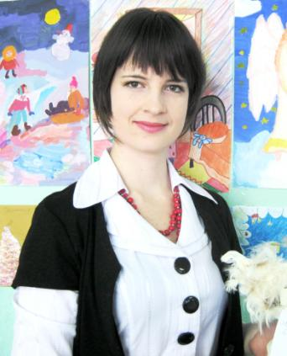
ИНФОРМАЦИЯ ОБ АВТОРЕ РАБОТЫ
СИРОТКИНА СВЕТЛАНА ОЛЕГОВНА
учитель начальных классов
МОУ «Луховский лицей» г.о. Саранск Республики Мордовия
ПО ВСЕМ ВОПРОСАМ ОБРАЩАЙТЕСЬ ПО АДРЕСУ lana.sirotkina@yandex.ru

